Slide 1
Санкт-Петербургский государственный университет
Магистерская программа «Искусственный интеллект и наука о данных»
Разработка системы автоматического
детектирования нефтяных разливов
в акваториях арктических портов
по данным спутниковой радиолокационной съёмки
Выпускная квалификационная работа
Выполнил:
Байханов Владислав Камолович
Научный руководитель:
к.т.н., доцент Митько А. В.
Санкт-Петербург · 2026

Slide 2
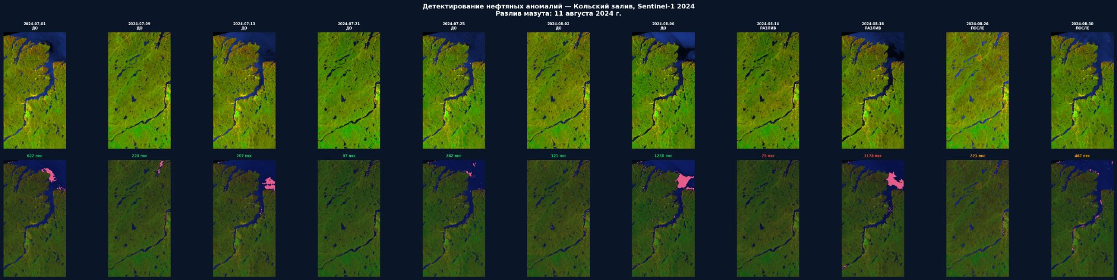
01
Актуальность и научно-техническая проблема
Зачем нужно детектировать нефть в Арктике автоматически
• В Мировой океан ежегодно попадает > 700 тыс. т углеводородов; доля Арктики растёт из-за Севморпути и шельфа
• При t < +5 °C нефть разлагается в 5–10 раз медленнее → долговременное загрязнение
• > 80 % времени — облачность и полярная ночь → оптика не работает, нужен радар (SAR)
• Sentinel-1 SAR — всепогодный круглосуточный мониторинг
• Проблема: природные «двойники» нефти (лёд, биоплёнки, штиль) → до 70 % ложных срабатываний
Крупные инциденты:
• Норильск, 2020 — ≈21 тыс. т, ущерб 146 млрд ₽
• Кольский залив, 11.09.2024 — разлив мазута
• Бухта Тикси, 2026 — керосин на льду
Байханов В. К. • ВКР • СПбГУ, 2026
2

Slide 3
02
Цель, объект и задачи исследования
Цель — автоматизация процесса детектирования нефтяных разливов в акваториях арктических портов по данным Sentinel-1 за счёт нейросетевой трёхклассовой модели семантической сегментации, обеспечивающей F1 ≥ 0,85 для класса «нефть».
Задачи:
• Выявить ограничения существующих методов детектирования по SAR-данным в Арктике и обосновать выбор архитектуры
• Разработать методику формирования размеченного датасета и обучить нейросетевую модель сегментации
• Реализовать программный прототип в виде модульного конвейера обработки спутниковых снимков
• Провести экспериментальную оценку качества и сравнительный анализ с альтернативными методами
Байханов В. К. • ВКР • СПбГУ, 2026
3

Slide 4
03
Научная новизна: трёхклассовая сегментация
Ключевое отличие от всех существующих работ
Было (бинарная схема):
Стало (наш подход):
нефть / фон
лёд и биоплёнки путаются с нефтью → ложные тревоги
вода / нефть / лёд + суша
лёд вынесен в отдельный класс → меньше ложных срабатываний
• Впервые для арктической задачи начальные формы льда выделены в самостоятельный класс сегментации
• Методика формирования арктического подмножества: полигональная разметка Кольского залива в QGIS с учётом реанализа ERA5 и данных AIS
• Архитектура DeepLabV3+ (ResNet-50 + scSE) адаптирована к одноканальным SAR-данным C-диапазона; функция потерь Dice-BCE с весами классов
Байханов В. К. • ВКР • СПбГУ, 2026
4

Slide 5
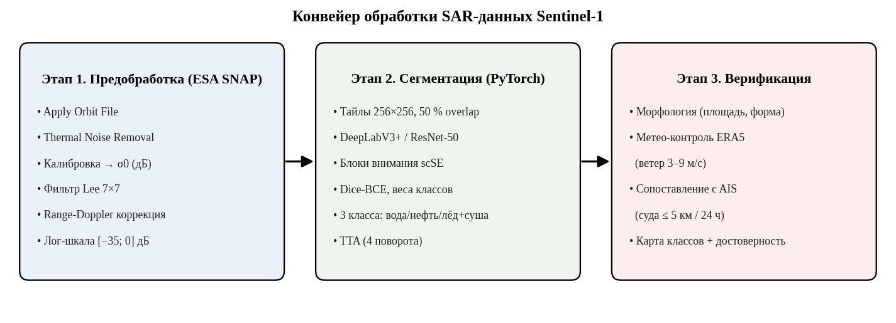
04
Архитектура программного решения
Трёхэтапный модульный конвейер обработки SAR
• 1. Предобработка (ESA SNAP): 6 шагов — орбита, шумы, калибровка σ⁰, фильтр Ли 7×7, геокоррекция, дБ
• 2. Сегментация: DeepLabV3+ ResNet-50 + scSE → 3 класса
• 3. Верификация: морфология пятна + контекст
• Скорость: 1 сцена за 65 секунд
• Реализация: Python, PyTorch 2.1, CUDA 12.1, RTX 3090
Байханов В. К. • ВКР • СПбГУ, 2026
5

Slide 6
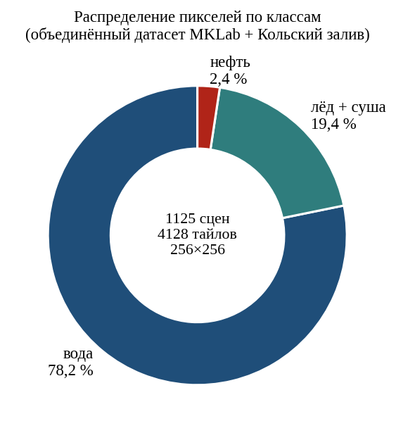
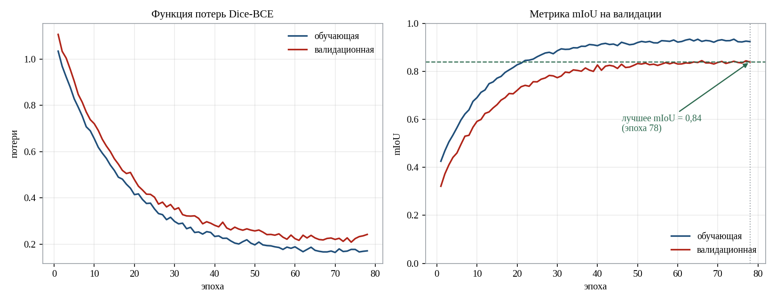
05
Датасет и обучение модели
• 1125 размеченных сцен Sentinel-1:
– 1112 — открытый набор MKLab Krestenitis (Средиземное море)
– 13 — собственный поднабор Кольского залива (QGIS)
• 4128 тайлов 256×256, перекрытие 50 %
• Деление 70 / 20 / 10 на уровне сцен
• AdamW, lr 1·10⁻⁴, 100 эпох, batch 8, AMP
Главная сложность — дисбаланс классов:
«нефть» < 1 % пикселей.
Решение: веса классов в Dice-BCE (w_нефть = 9,8)
Байханов В. К. • ВКР • СПбГУ, 2026
6

Slide 7
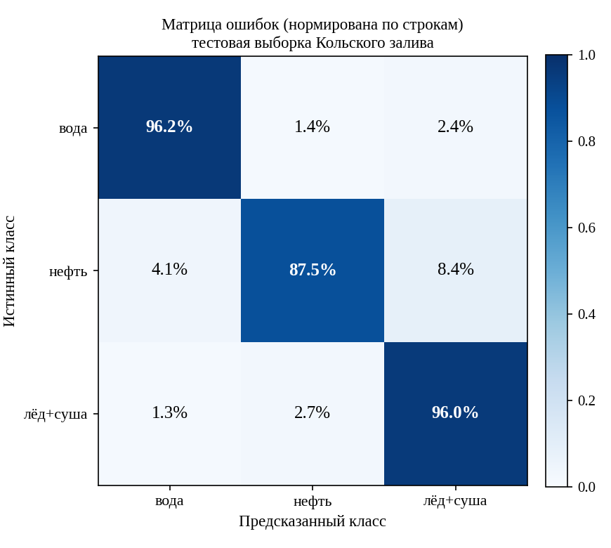
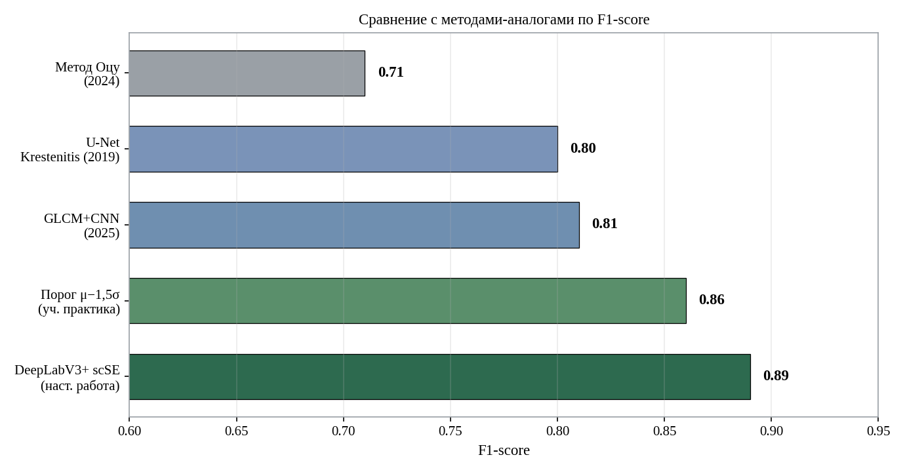
06
Результаты на тестовой выборке (Кольский залив)
412 тайлов, не участвовавших в обучении
0,89
0,82
95,8 %
F1 (нефть)
mIoU
Accuracy
• Класс «нефть»: Precision 0,91 · Recall 0,87
• Основная ошибка: 8,4 % пикселей «нефть» → «лёд + суша» (физически схожие тёмные сигнатуры)
• Прирост F1 относительно порогового метода Оцу: +0,18
• Превосходство по всем метрикам над 4 альтернативными методами
Байханов В. К. • ВКР • СПбГУ, 2026
7

Slide 8
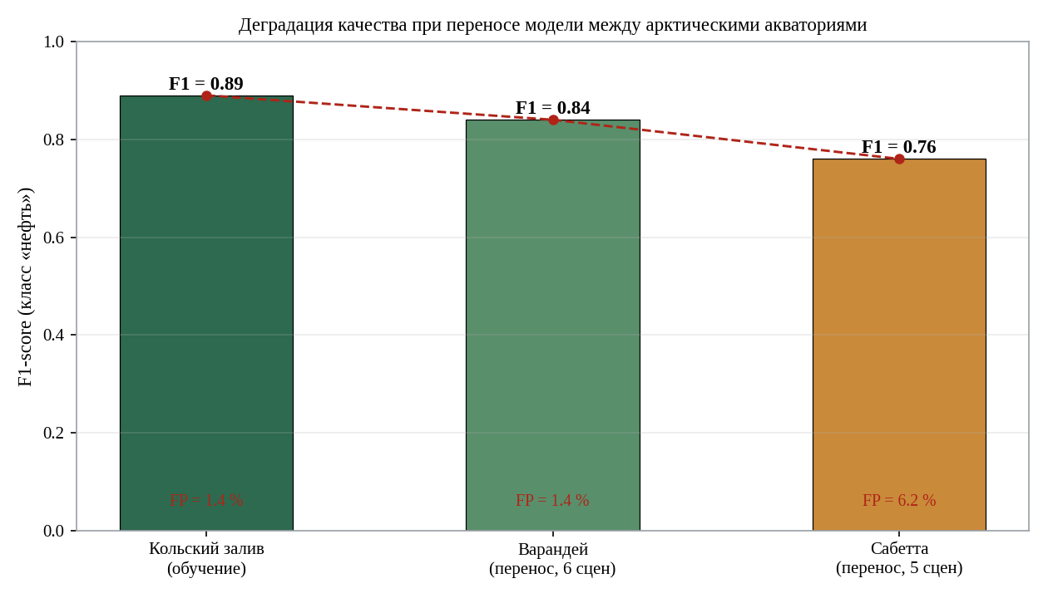
07
Переносимость методики и анализ ложных целей
Печенга · Варандей · Сабетта
• Закономерная деградация при удалении от региона обучения:
– Кольский залив — F1 = 0,89
– Варандей (Печорское море) — F1 = 0,84
– Сабетта (Обская губа) — F1 = 0,76
• Типы ложных целей по акваториям:
– Печенга — ветровые тени, биоплёнки (безлёдный тип)
– Варандей — сезонный первогодний лёд
– Сабетта — жировой/ниласовый лёд, припай
• Вывод: методика применима, но требует целевого дообучения под ледовые акватории
Байханов В. К. • ВКР • СПбГУ, 2026
8

Slide 9
08
Заключение
Цель достигнута: критерий F1 ≥ 0,85 для класса «нефть» выполнен (F1 = 0,89). Решены все четыре задачи.
• Систематизированы ограничения существующих методов; обоснован выбор DeepLabV3+ (ResNet-50 + scSE)
• Создан комбинированный датасет (1125 сцен, 4128 тайлов) с оригинальной трёхклассовой разметкой
• Реализован программный прототип-конвейер (65 с/сцена); код опубликован в открытом доступе
• Экспериментально подтверждено превосходство над пороговыми и классическими методами
Практическая значимость: применимо в системах экологического мониторинга акваторий арктических портов (Росприроднадзор, МЧС, «Морспасслужба», «Росатом» / Севморпуть).
Байханов В. К. • ВКР • СПбГУ, 2026
9

Slide 10
Спасибо за внимание!
Готов ответить на ваши вопросы
Байханов Владислав Камолович
Разработка системы автоматического детектирования нефтяных разливов
в акваториях арктических портов по данным спутниковой радиолокационной съёмки
СПбГУ · 2026

